Slide 1
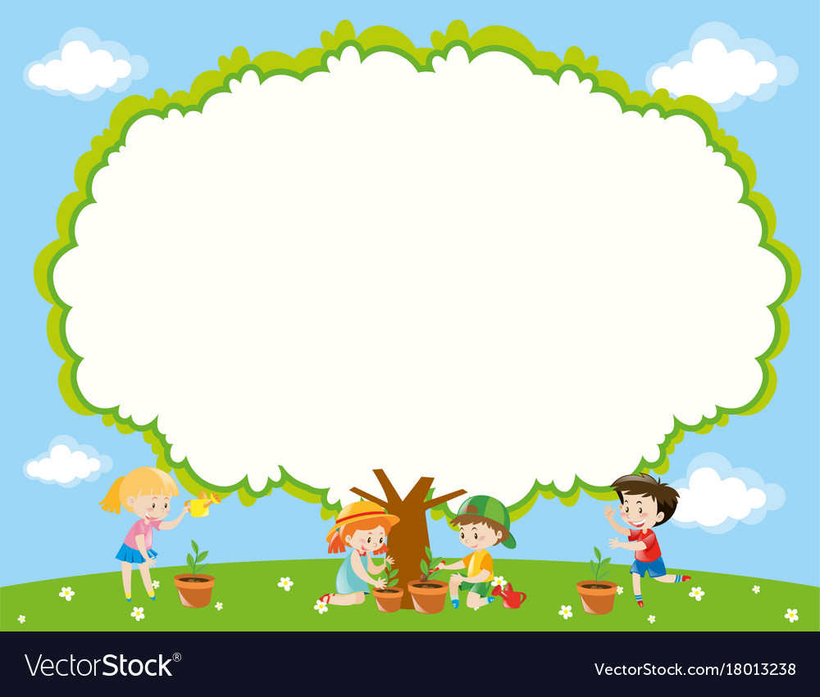

Tự nhiên và xã hội
Bài 47: Hoa

Slide 2

Chuẩn bị
Sách Tự nhiên và xã hội 3
Bài 47 : Hoa

Slide 3
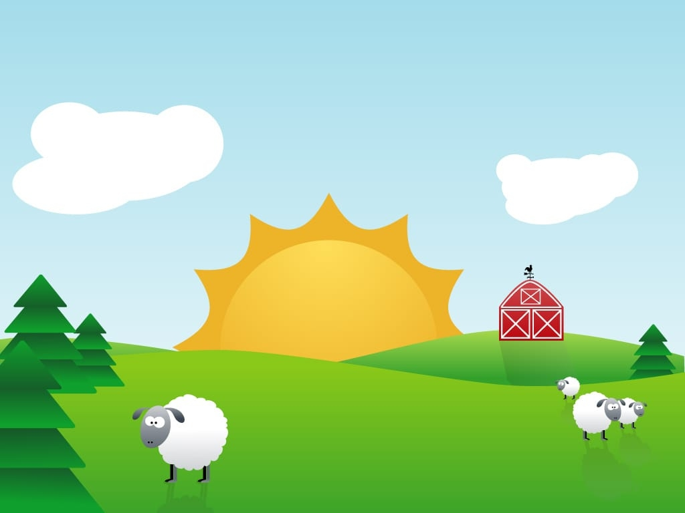
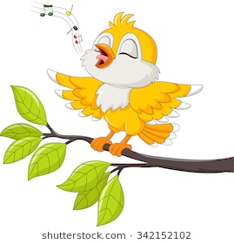


CẤU TRÚC BÀI HỌC
Tìm hiểu về màu sắc, hình dạng,
hương thơm của các loài hoa
Các bộ phận của hoa
Chức năng và lợi ích của hoa
1
2
3

Slide 4

Hoạt động 1:
Tìm hiểu về màu sắc, hình dạng, hương thơm của các loài hoa

Slide 5
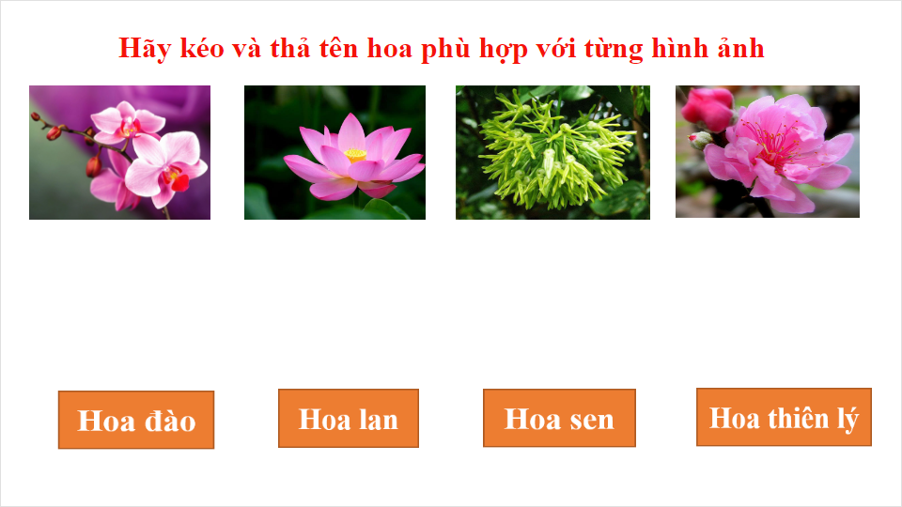

Slide 6
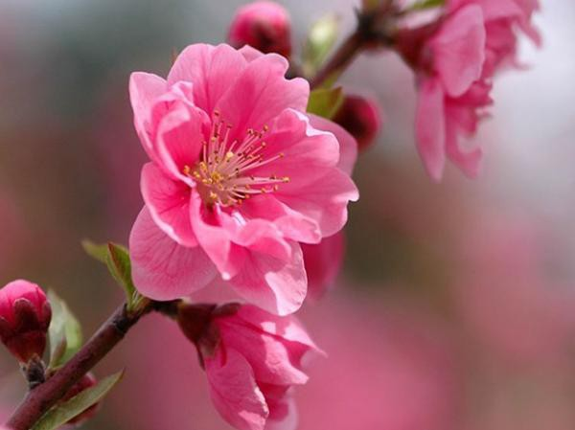
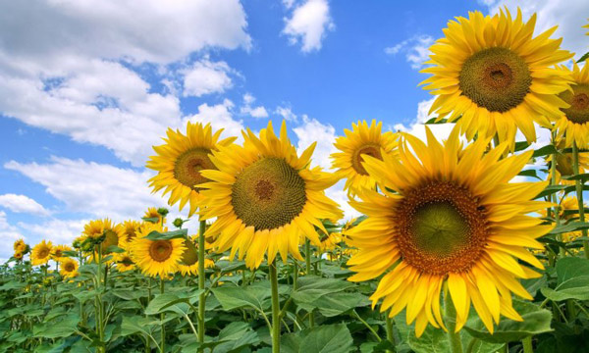
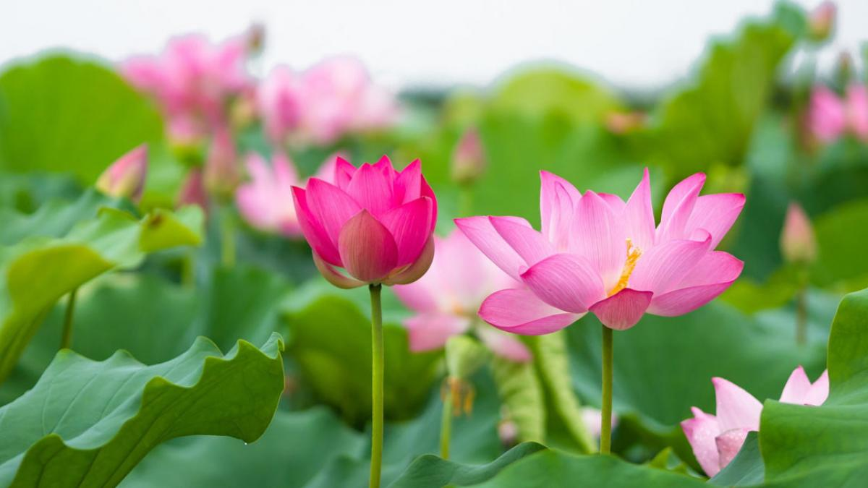
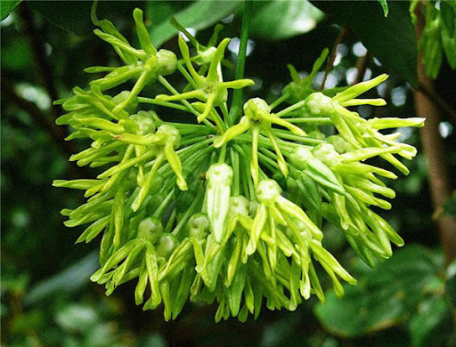
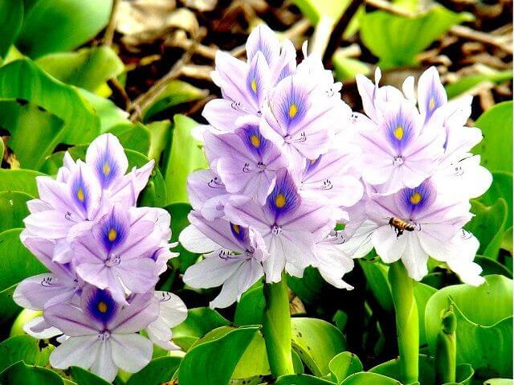
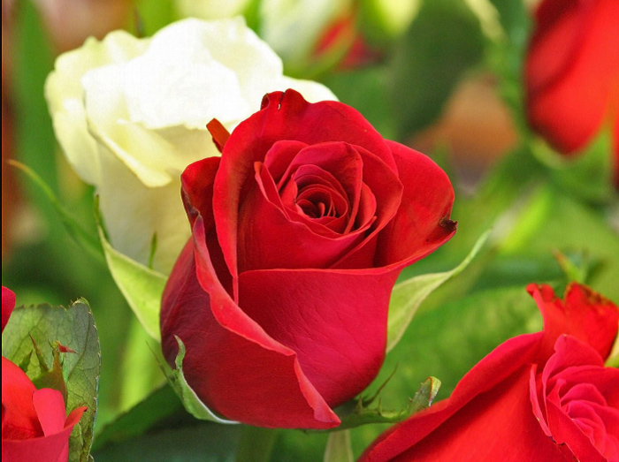
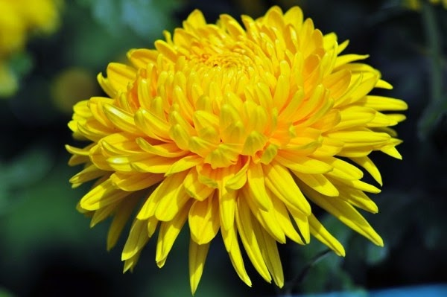
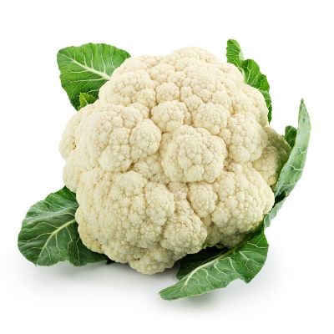
Hoa đào
Hoa hướng dương
Hoa sen
Hoa thiên lý
Hoa lục bình
Hoa sen
Hoa cúc
Hoa súp lơ

Slide 7
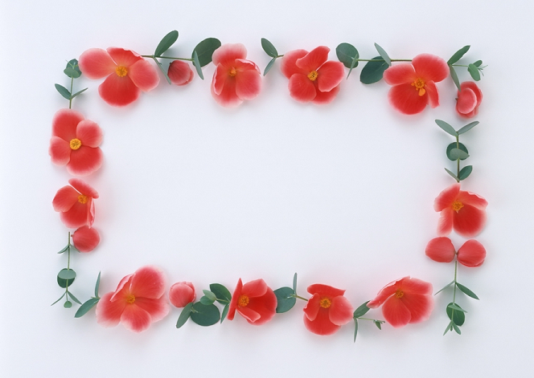
Kết luận:
- Có rất nhiều loài hoa, mỗi loài hoa thường khác nhau về hình dạng, màu sắc và mùi hương.

Slide 8
Hoạt động 2:
Các bộ phận của hoa

Slide 9
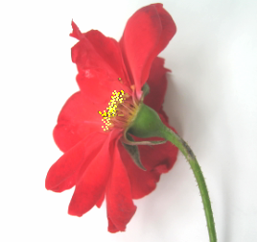
Quan sát và chỉ ra bộ phận của hoa
Bộ phận 3
Bộ phận 2
Bộ phận 4
Bộ phận 1

Slide 10
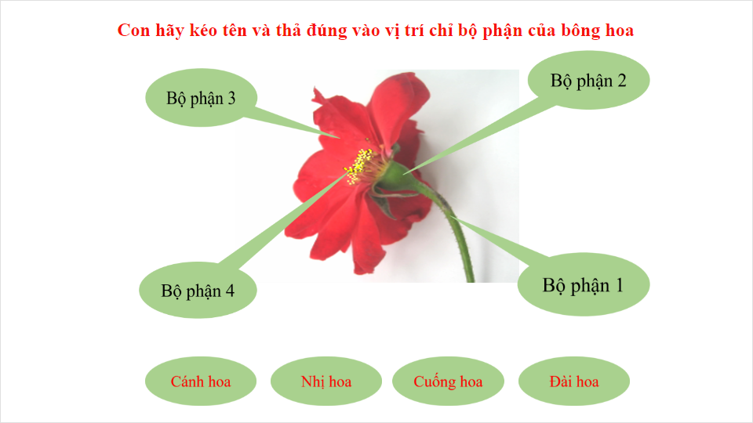

Slide 11
Cánh hoa
Đài hoa
Nhị hoa
Cuống hoa

Slide 12
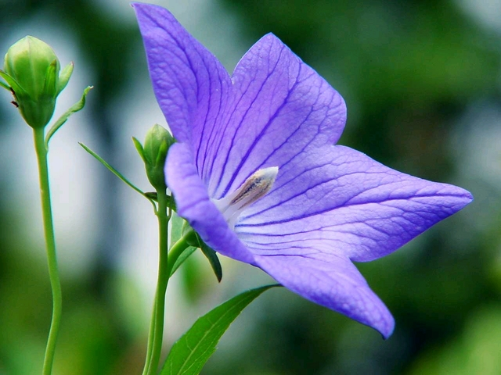
Nhị hoa
Cuống hoa
Đài hoa
Cánh hoa

Slide 13
Kết luận:
- Mỗi bông hoa thường có cuống hoa, đài hoa, cánh hoa và nhị hoa.

Slide 14
Hoạt động 3:
Chức năng và lợi ích của hoa

Slide 15

Chức năng của hoa

Slide 16

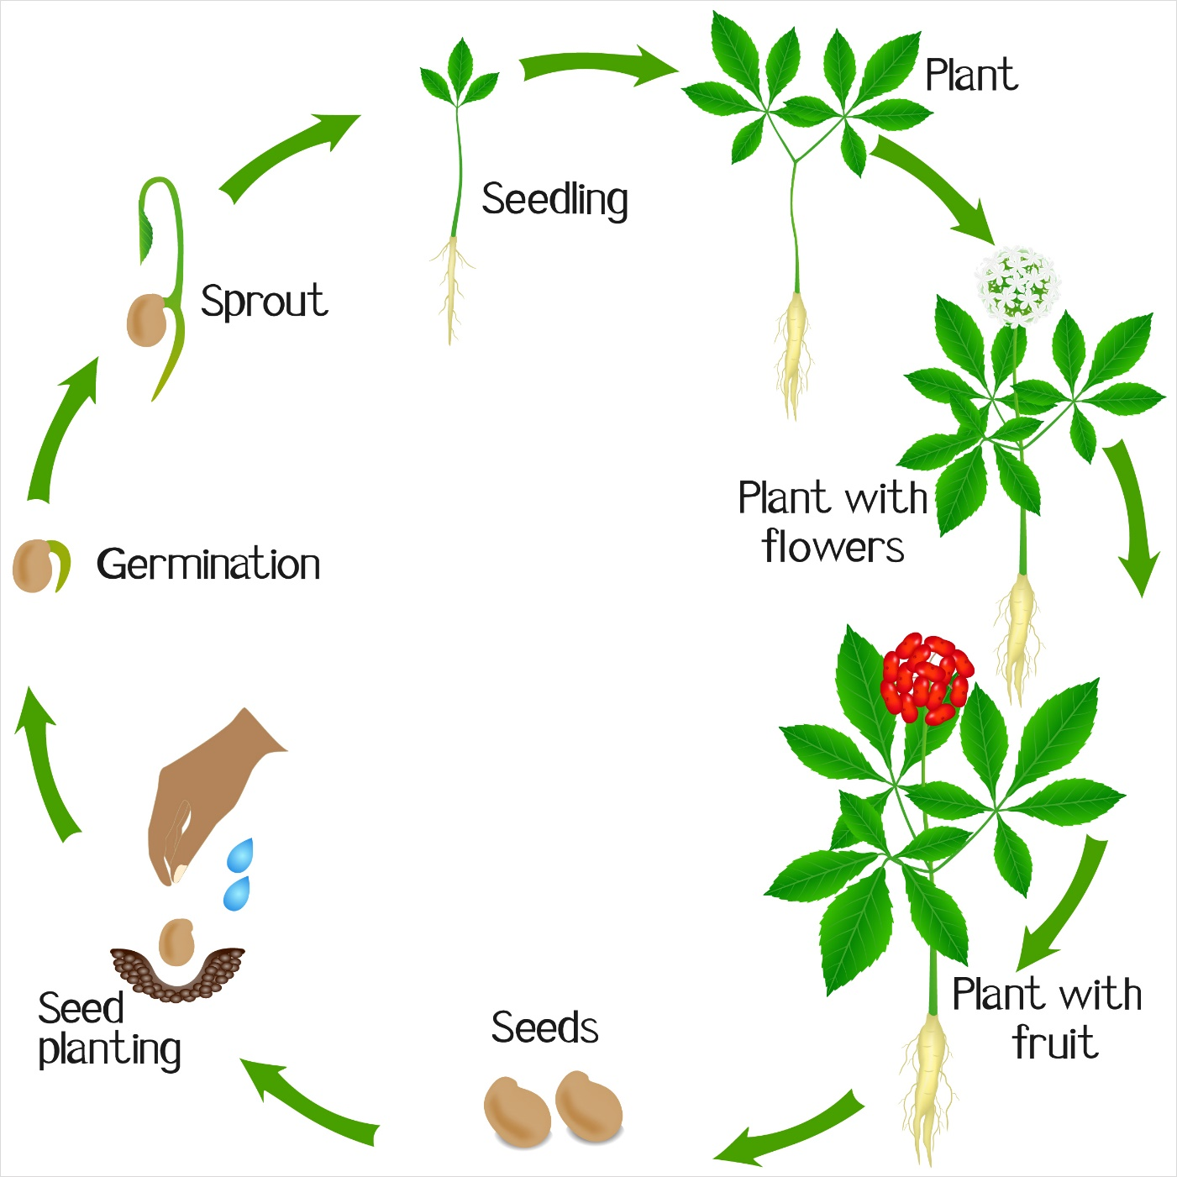


000

Slide 17
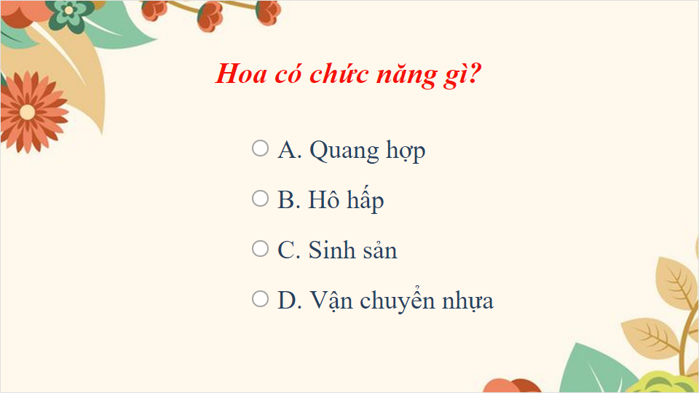

Slide 18
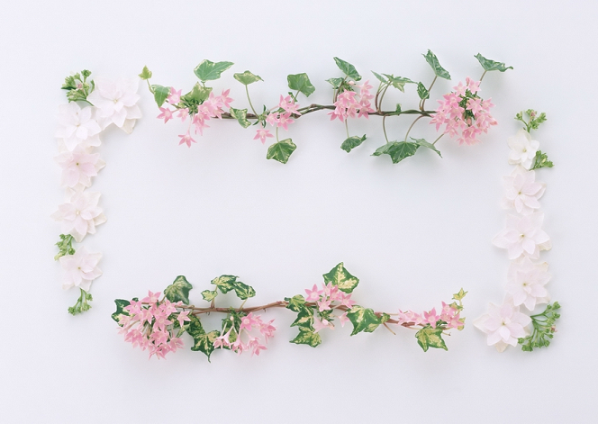
Hoa có chức năng gì?
Hoa là cơ quan sinh sản của cây.

Slide 19
Lợi ích của hoa

Slide 20
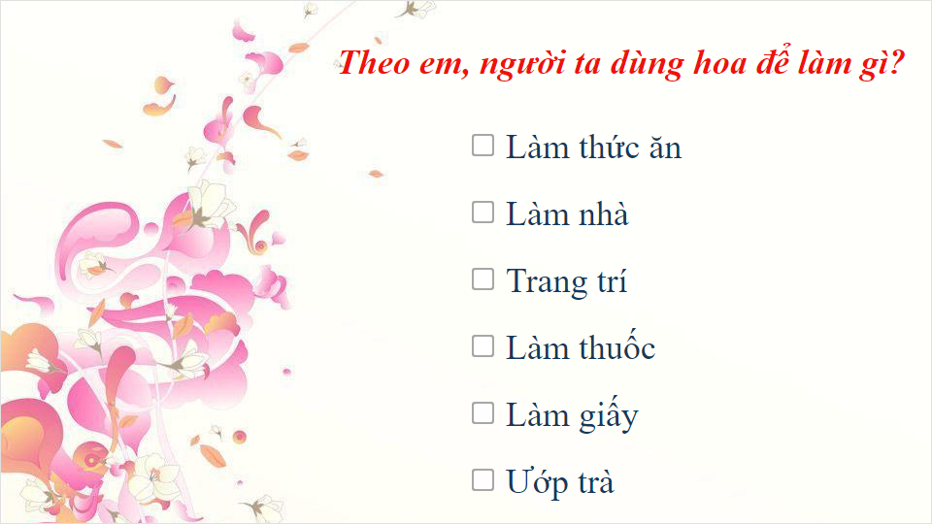

Slide 21


Người ta thường dùng hoa để làm gì?
Người ta thường dùng hoa để:
trang trí
ăn
làm nước hoa
ướp chè
làm thuốc

Slide 22
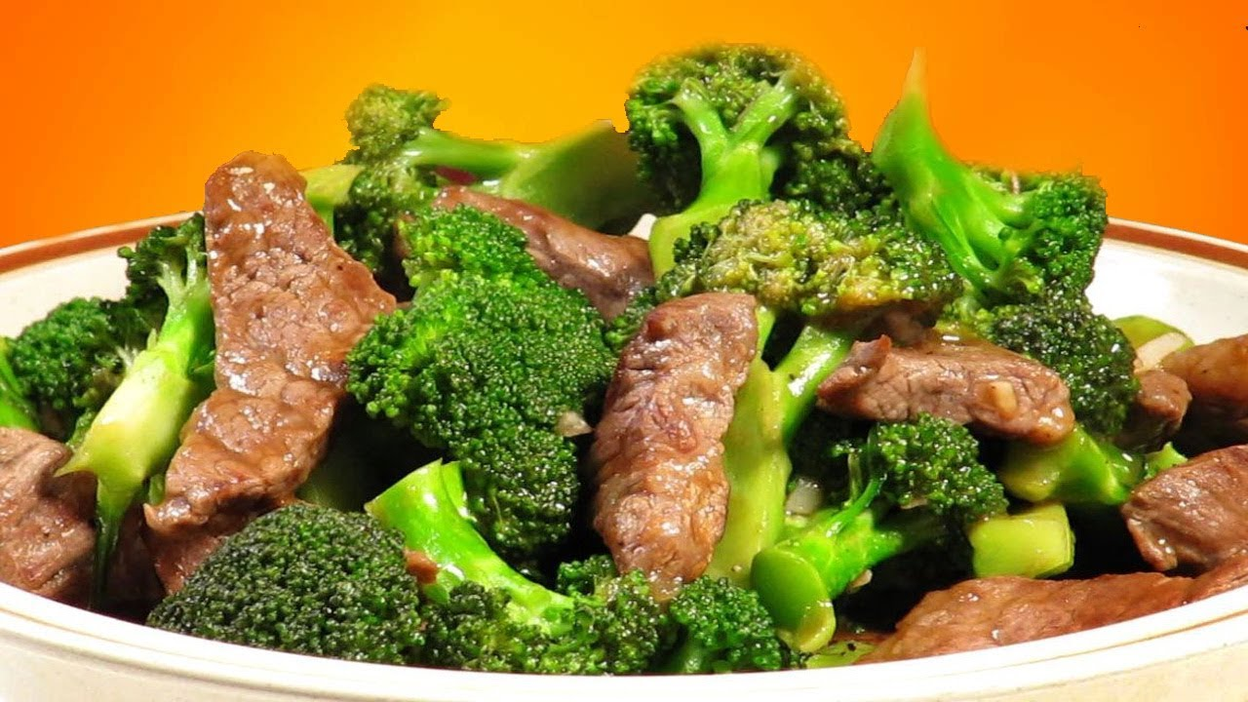
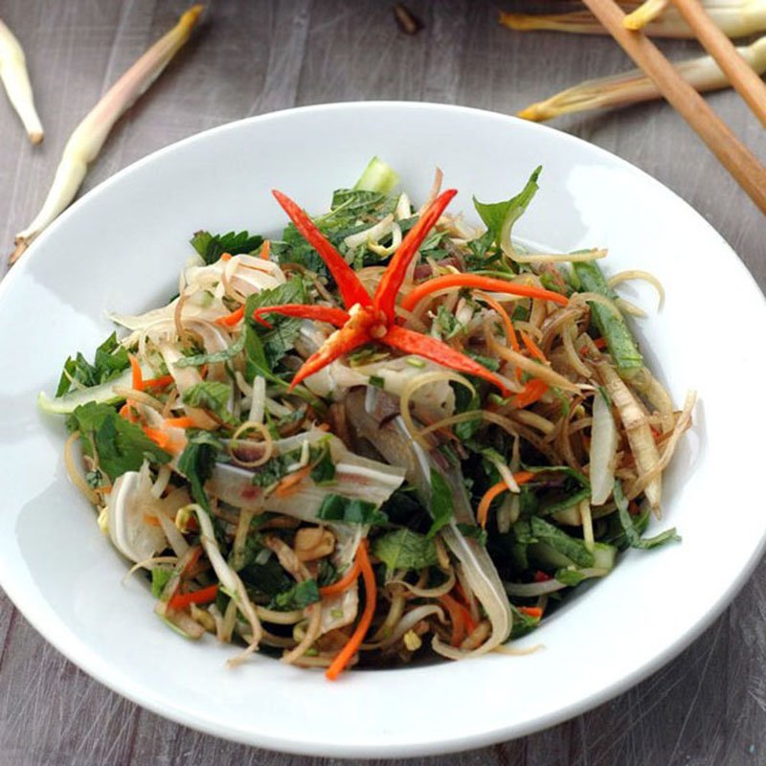
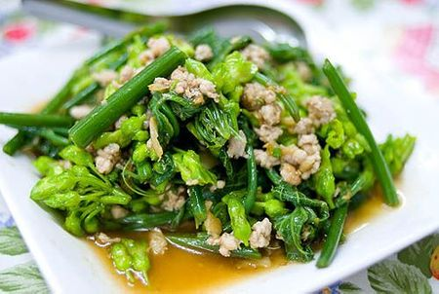
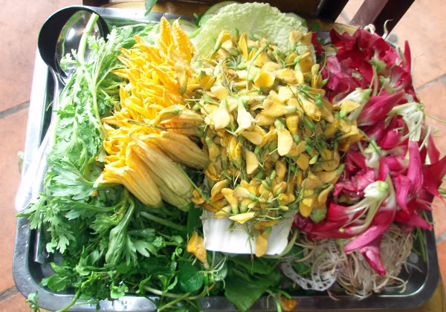
Hoa để ăn
Súp lơ xào thịt bò
Hoa chuối làm nộm
Hoa thiên lý xào thịt bò
Hoa để nhúng lẩu

Slide 23
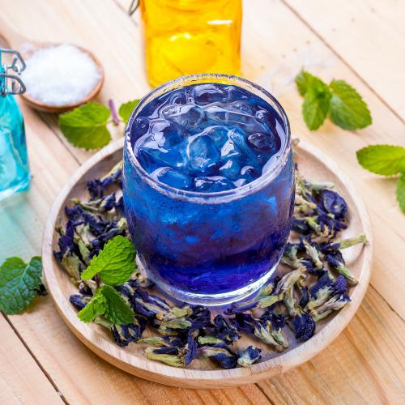
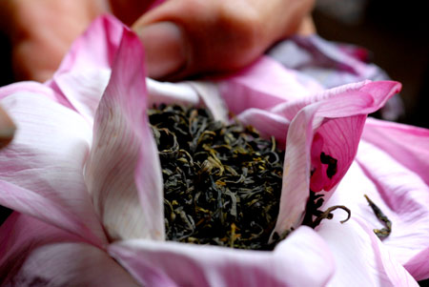
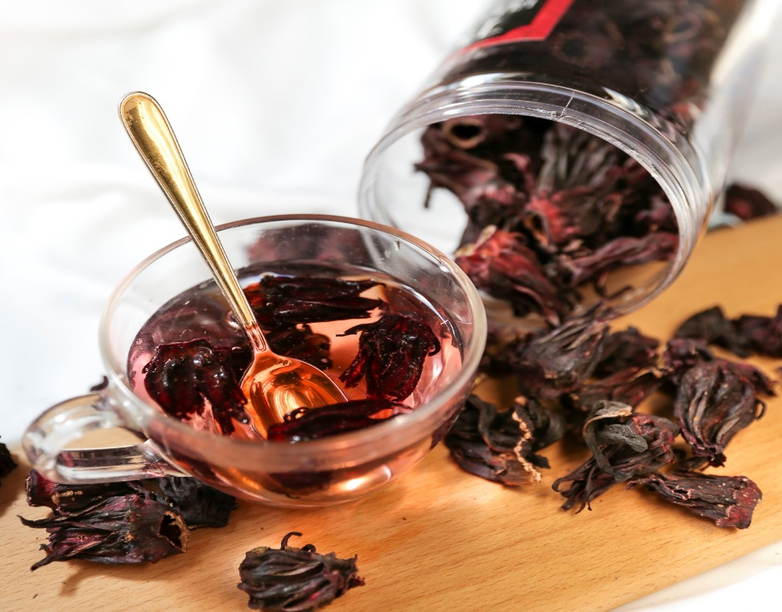
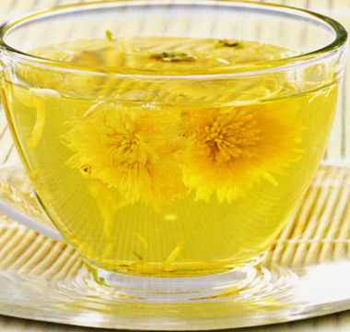
Hoa để ướp trà
Trà hoa đậu biếc
Trà hoa sen
Trà hoa cúc
Trà hoa atiso đỏ

Slide 24
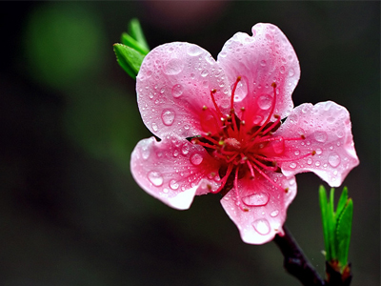
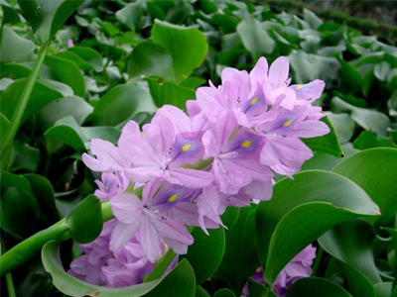
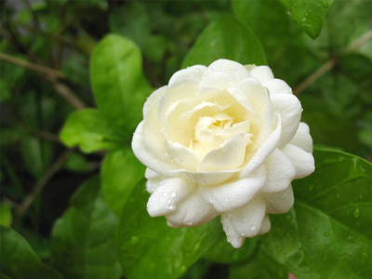
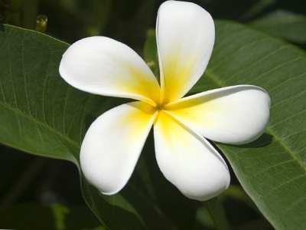
Hoa để
làm thuốc
Hoa đào để trị nám, trắng da
Hoa bèo tây có tác dụng giải độc
Hoa nhài trị đau đầu, mất ngủ
Hoa sứ có tác dụng chữa ho

Slide 25
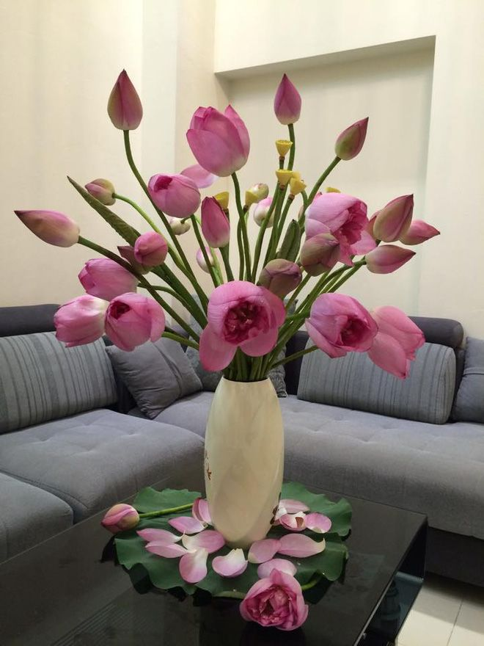

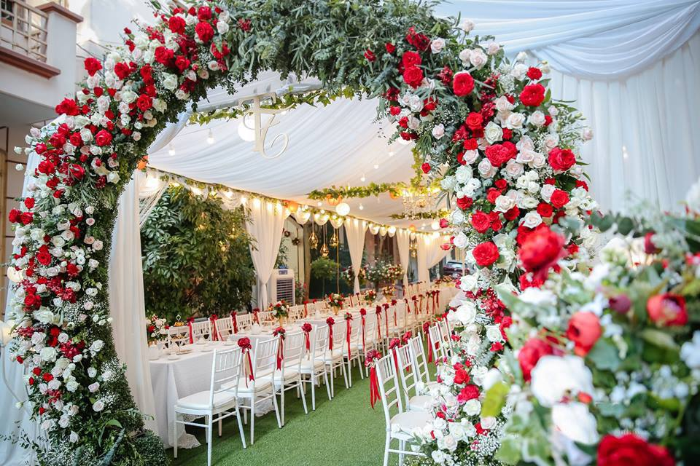
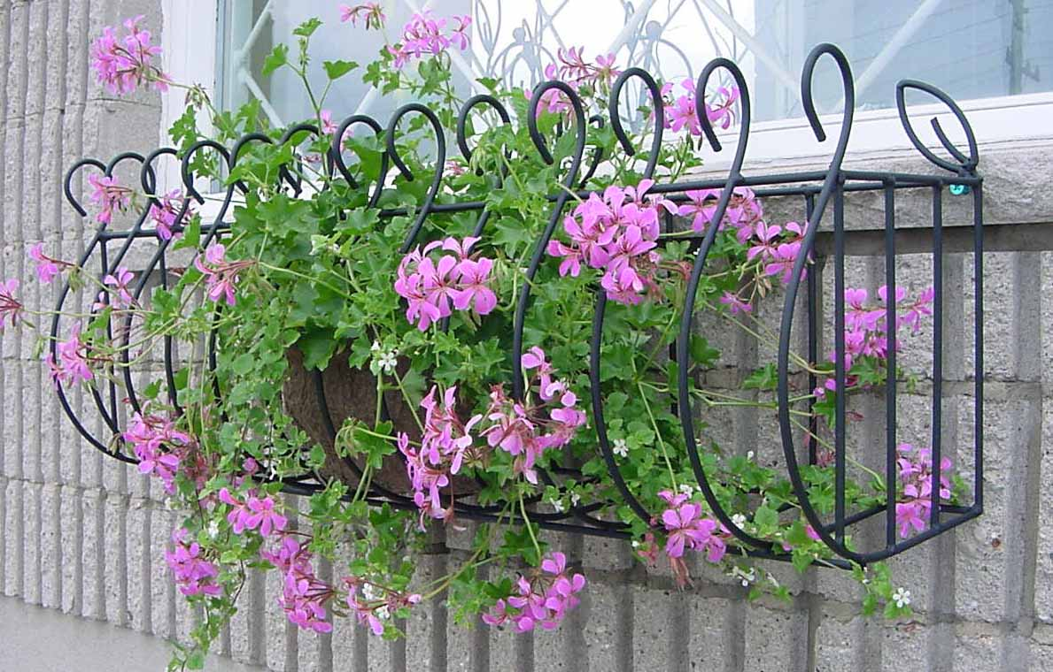
Hoa dùng để
trang trí

Slide 26
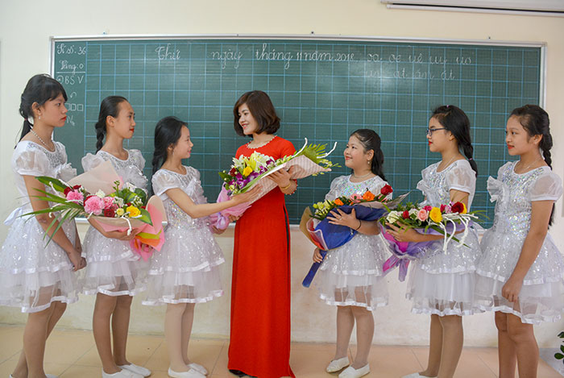

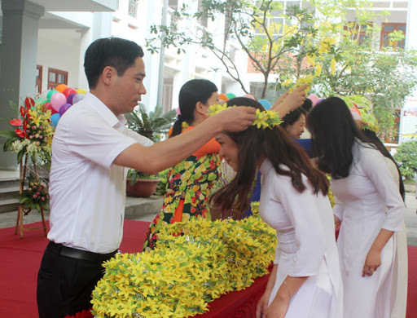
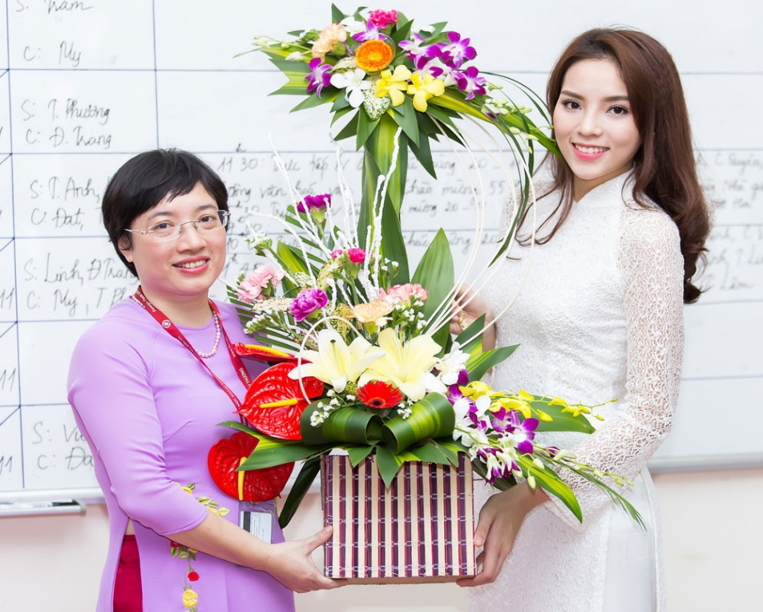
Hoa dùng để trao tặng

Slide 27
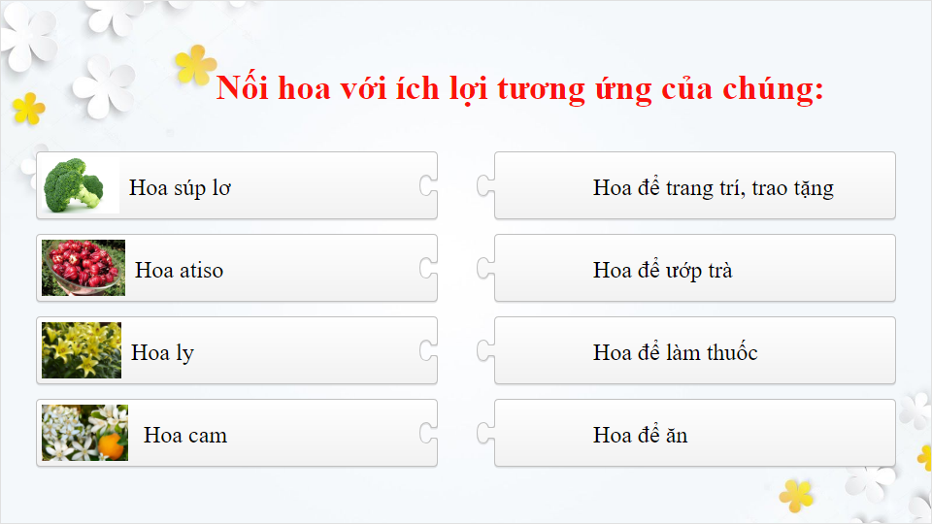

Slide 28
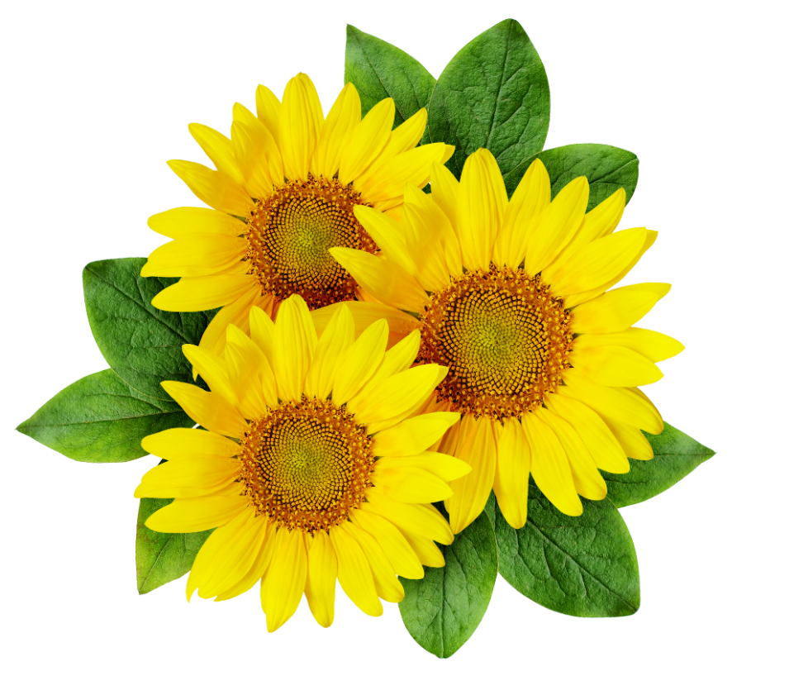
Đặc điểm
Cuống hoa
Các bộ phận
Đài hoa
Khác nhau về hình dạng, màu sắc và mùi hương.
Cánh hoa
Nhị hoa
Hoa để ăn
Hoa là cơ quan sinh sản của cây.
Hoa để
ướp trà
Hoa để
làm thuốc
Lợi ích
Hoa để
trang trí
Chức năng
Hoa để
trao tặng

Slide 29
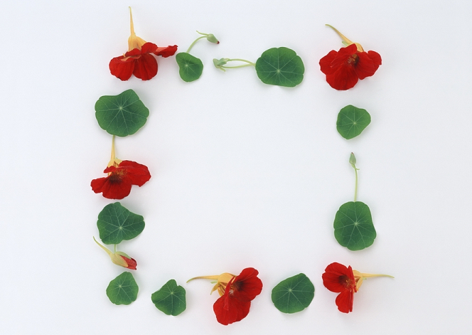
Lưu ý
- Nếu trong phòng kín có nhiều hoa hoặc để lọ hoa ở đầu giường ngủ sẽ rất khó thở.
- Một số phấn hoa như hoa mơ có thể gây ngứa nên chúng ta cần chú ý khi tiếp xúc với các loài hoa.

Slide 30
Kết luận:
Hoa là cơ quan sinh sản của cây. Các loài hoa thường khác nhau về hình dạng, màu sắc và mùi hương.
Mỗi bông hoa thường có cuống, đài, cánh và nhị.

Slide 31
Chúng ta cần làm gì để bảo vệ hoa?
Cần trồng và chăm sóc các loại hoa.
Không ngắt hoa, bẻ cành,…

Slide 32




TÔI LÀ AI?

Slide 33
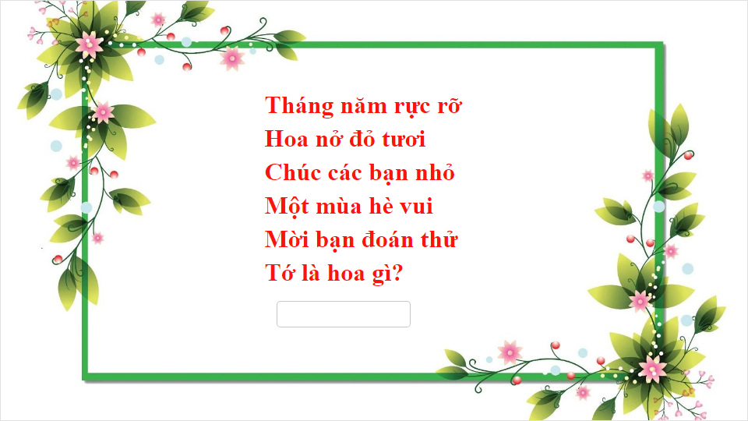
Hoa Phượng đỏ

Slide 34

cảm ơn các bạn học sinh!

Slide 35
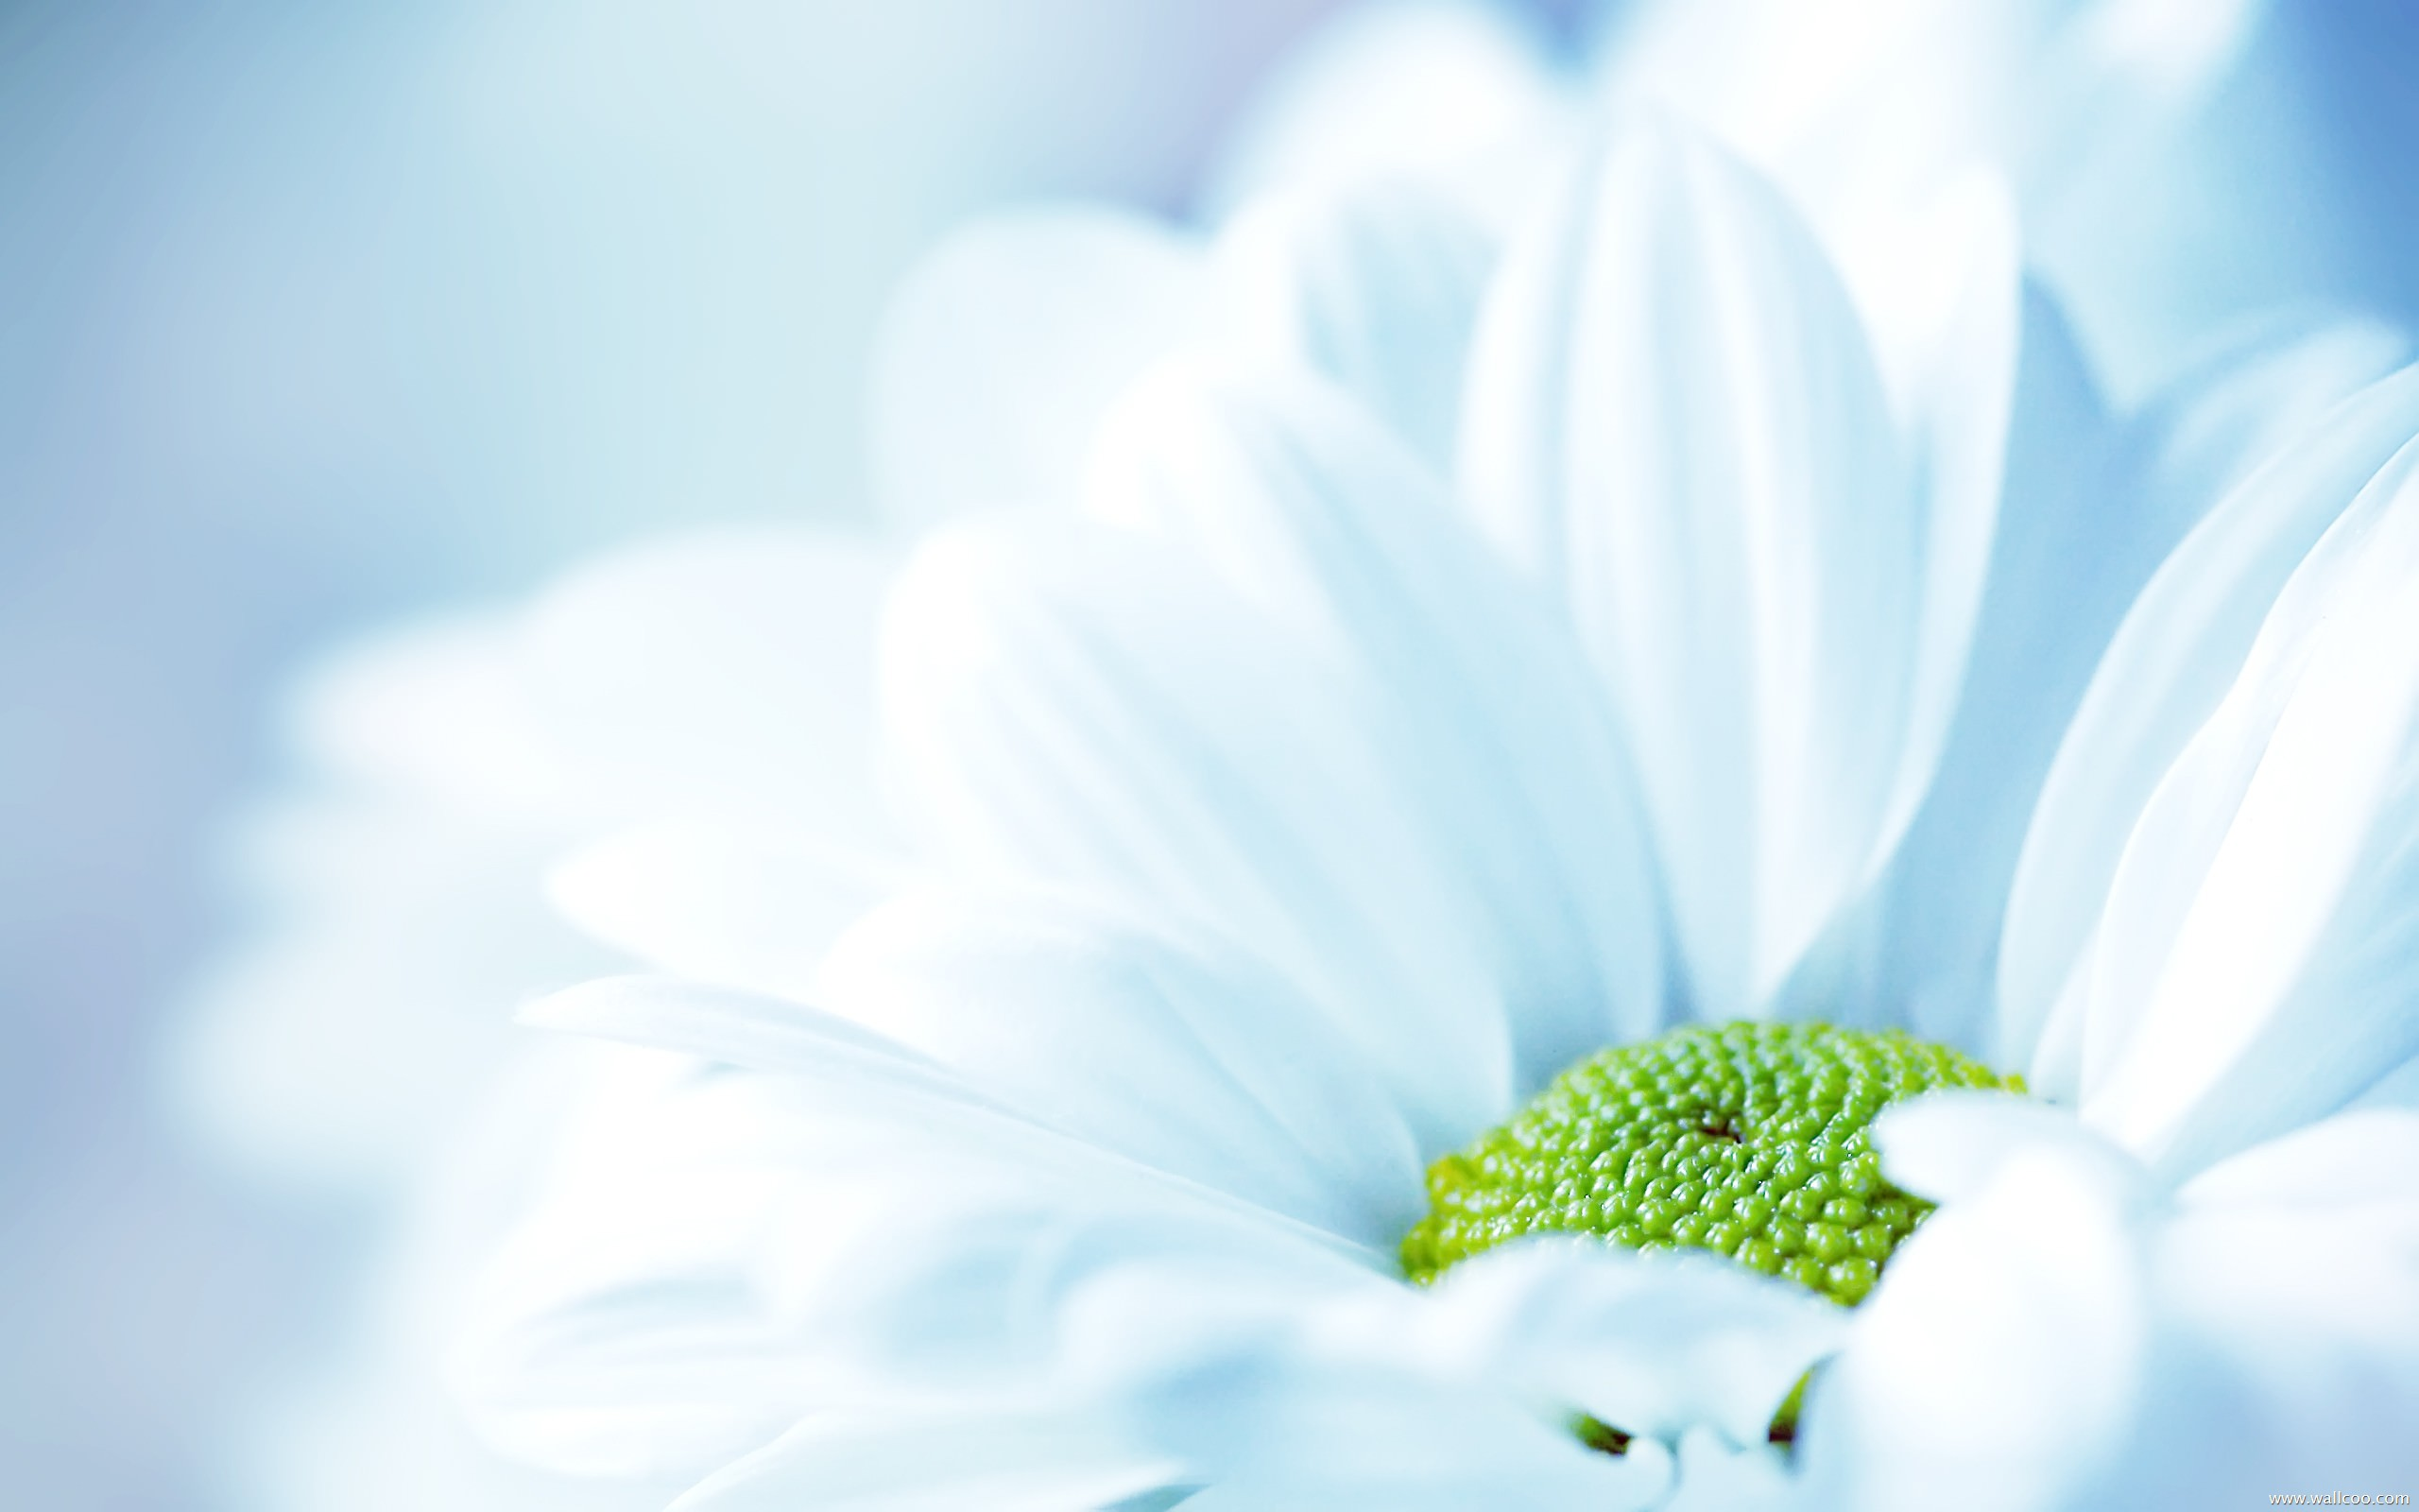
TẠM BIỆT!

